Slide 1
RMEN SOFT OTOPARK OTOMASYONU
Ramazan MEMİŞOĞLU

Slide 2
Projenin amacı
Otopark otomasyonu projesi büyük ve küçük işletmeler için araçların konumlandırılacağı yerlerin kontrollerinde kolaylık sağlayacaktır.
Açık, kapalı ve ya katlı otoparklarda da , güvenli veritabanı sayesinde müşteri ve araç bilgilerine kolay erişim sağlanabilir.
Belediyeler ve özel otoparklarda kolayca kullanılacaktır.

Slide 3
Proje ekibi
Proje Lideri (Ramazan MEMİŞOĞLU): Projenin genel taslağını , ekip koordinasyonunu ve proje sorumluluklarını takip eder.
Veritabanı Uzmanı (Merve ERBAŞ): Projede kullanılan kullanıcı, müşteri, araç vs. gibi bilgileri kayıt altına alan veritabanı tabloları ve modellerini tasarlar.
Yazılım Uzmanı (Nuri MÜLDÜR): Kullanıcı ile veritabanı arasındaki bağlantıyı ve arayüzü gerçekleyen kod uzmanıdır.
Kalite Uzmanı (Yusuf Enes Yıldırım): Projenin en küçük detayından genel görünümüne kadar tüm ayrıntıları inceleyip ekip arkadaşlarıyla fikir alışverişi yaparak kaliteyi hedefler.

Slide 4
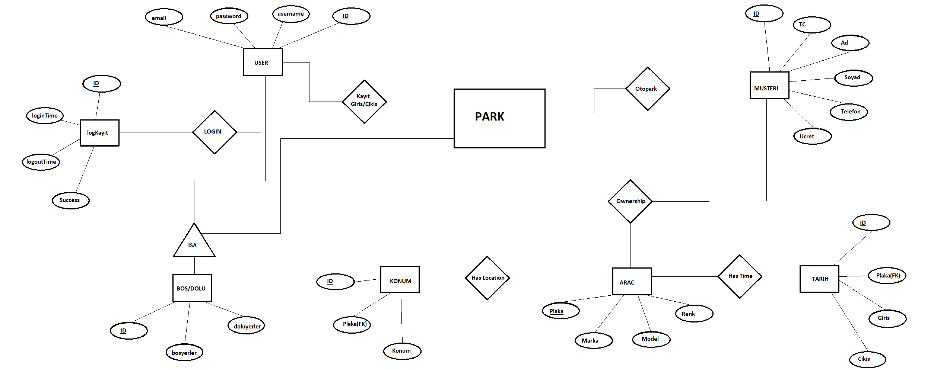
Kavramsal şema

Slide 5
Mantıksal şema
Musteri.Table
Musteri.Table
SIRA | AD | BOYUT | ANAHTAR | BOŞ | AÇIKLAMA
1 | ID | 10 | PK | HAYIR
2 | TC | 15 |  | HAYIR
3 | Ad | 15 |  | HAYIR
4 | Soyad | 15 |  | EVET
5 | Telefon | 15 |  | HAYIR
6 | Ucret | 15 |  | EVET

Slide 6
Fiziksel Şema

Slide 7
PROJENİN arayüzleri ve genel görünümü

Slide 8
PROJENİN arayüzleri ve genel görünümü

Slide 9
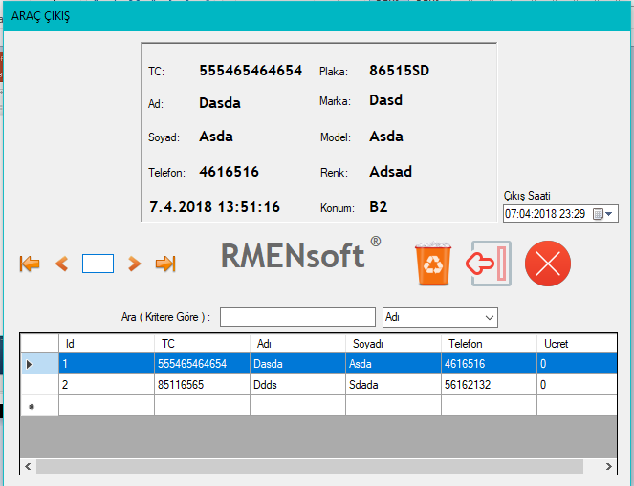
PROJENİN arayüzleri ve genel görünümü

Slide 10
TEŞEKKÜRLER

